Slide 1
Проблема повышения производительности педагогического труда молодых педагогов на примере МБОУ «Очёрская средняя общеобразовательная школа»2
Учитель МБОУ «Очерская средняя общеобразовательная школа№2»

Slide 2
Актуальность данного исследования обусловлена тем фактом, что персонал имеет определенный потенциал и является важным фактором повышения эффективности и конкурентоспособности но только организации, но и страны в целом. В стратегической перспективе успех деятельности образовательной организации в условиях перехода к инновациям обеспечить могут именно профессионально подготовленный педагогический коллектив.

Slide 3
В МБОУ «ОСОШ№2» работают 22 педагога, в том числе руководитель.
8 учителей имеют стаж менее 8 лет. Эти педагоги не проходят аттестацию, а только лишь подтверждают соответствие занимаемой должности.
Цель: разработать и обосновать программу повышения производительности педагогического труда молодых педагогов в образовательной организации МБОУ «Очёрская средняя школа №2».

Slide 4
Задачи:
1. Изучить сущность понятия производительность труда в педагогической деятельности.
2. Провести анализ системы управления и процесса управления производительности педагогического труда в МБОУ «ОСОШ №2».
3. Разработать программу по повышению производительности педагогического труда молодых педагогов в МБОУ «СОШ №2» г. Очера.

Slide 5
Производительность труда – это важная категория как экономической, так и общественной стороны жизни человеческого общества. Она может измеряться как количеством произведенного продукта или затратами труда, так и качеством выполненных работ или созданного изделия.
Учёные, которые внесли вклад в изучении категории «производительности труда»:
А.Смит, Д.Рикардо, К. Маркс, А. К. Гастев А.К., С.Г.Струмилин

Slide 6
Экономическое значение производительности труда состоит в том, что её рост оказывает прямое влияние на увеличение массы и нормы прибавочного продукта. Также производительность труда проявляется в виде сокращения времени оборота, что позволяет за меньшее время увеличить количество оборотов капитала. Повышение производительности труда также помогает предприятиям делать свою продукцию более конкурентоспособной.

Slide 7
Эффективность образования – фактор, который сводится к тому, чтобы на каждую единицу затрат на образование иметь существенное увеличение общественного продукта. Эффективность образования связана с производительностью труда педагога, результативностью и качеством его труда.

Slide 8
Способы измерения производительности педагогического труда
Натуральный метод
«количество обучающихся, приходящихся на одного педагогического работника», при котором количество обучающихся делилось на количество педагогических работников.
Для системы общего образования – увеличение числа обучающихся в расчёте на одного педагогического работника с 10,9 в 2012 году до 13 в 2018 году.

Slide 9
«Эффективный контракт» - это трудовой договор с работником, в котором конкретизированы: его должностные обязанности, условия оплаты труда, показатели и критерии оценки эффективности деятельности для назначения стимулирующих выплат в зависимости от результатов труда и качества оказываемых государственных (муниципальных) услуг, а также меры социальной поддержки.

Slide 10
Противоречия при определения производительности труда натуральным методом:
количество обучающихся в регионе ограничено и неравномерно распределяется по уровням обучения;
наполняемость одного класса образовательной организации различна в зависимости от контингента обучающихся;
количество педагогических работников, реализующих образовательную программу соответствующего уровня, зависит от нагрузки, установленной в виде нормы часов за ставку заработной платы, а также профиля преподаваемого предмета;
место нахождения образовательной организации (город, село) и другие.

Slide 11
Способы измерения производительности педагогического труда
Стоимостной метод:
«сумма выделенных бюджетных средств на одного работника»
Важно, что производительность труда отдельного педагогического работника им измерить невозможно, так как в финансировании образовательного учреждения не предусмотрено выделение суммы по отдельным группам работающих.

Slide 12
Способы измерения производительности педагогического труда
Трудовой метод:
рассматриваются показатели интенсивности и экстенсивности.
Интенсивность труда- степень напряженности рабочей силы в процессе труда и измеряющаяся количеством труда, затрачиваемого работником в единицу времени.
Экстенсивность труда - количество труда затрачиваемое работником в процессе производства за определённый промежуток времени, может увеличиваться или сокращаться в зависимости от изменения продолжительности рабочего дня.

Slide 13
«Показатели эффективности школы и педагога»
Результаты Единого государственного экзамена;
численность обучающихся;
численность обучающихся, оставленных на повторное освоение образовательной программы;
численность педагогических работников;
численность молодых специалистов;
Категорийность педагогов.

Slide 14
Факторы влияющие, на производительность труда
Факторы, влияющие на производительность труда
Системная классификация
Классификация по внутреннему содержания
Внешние: изменение спроса, материально-техническое обеспечение и пр.
Внутренние: энерговооруженность предприятия, техническая оснащенность и пр.
Материально-технические
Организационные
Социально-экономические

Slide 15
Внутриорганизационные резервы роста производительности труда:
улучшение использования рабочего времени;
резервы улучшения структуры, повышения компетентности кадров.

Slide 16
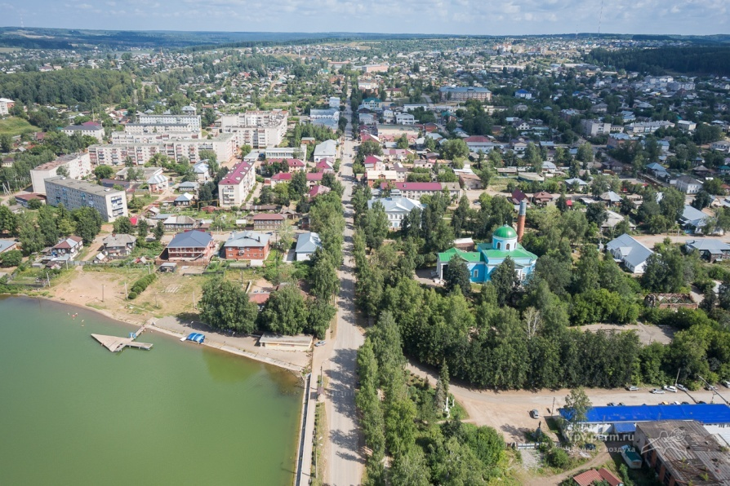
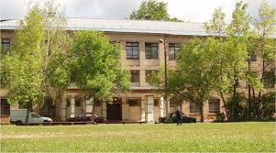
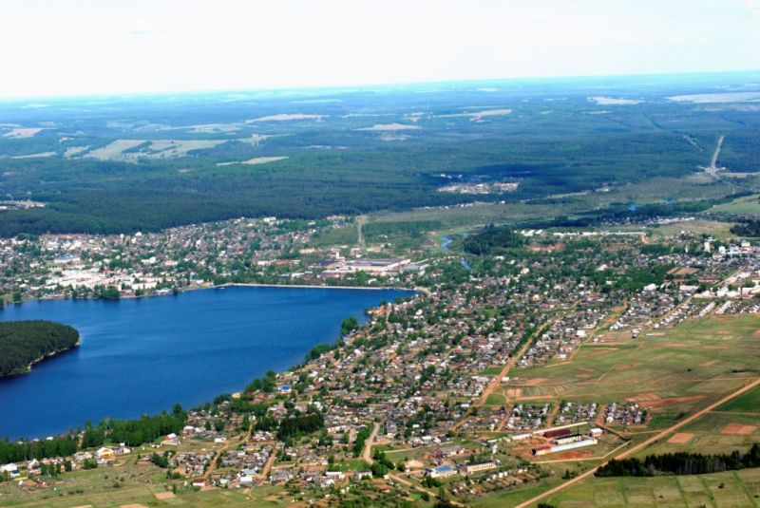
Анализ системы управления в МБОУ «Очерская средняя общеобразовательная школа №2»
Город Очёр находится на расстоянии 113 км от Перми.
Численность населения городского округа 14 тысяч человек.

Slide 17
Уровень образования и категорийность персонала

Slide 18
Анализ результатов мониторингов
Таблица 7. результаты ОГЭ 2018-2019 г.
 | 2018 |  |  | 2019
предмет | Школа | Округ | Край | Школа | Округ | Край
Математика | 42,2 | 46,6 | 50,5 | 37,3 | 46,9 | 50,8
Физика | 51,5 | 51,2 | 50,8 | 27,0 | 49,4 | 50,1
Информатика | 39,7 | 58,6 | 55,8 | 33,9 | 51,0 | 52,9
Обществознание | 45 | 53,0 | 49,0 | 41,5 | 51,8 | 50,8
История | 37 | 54,4 | 51,7 | 22,0 | 57,4 | 50,8

Slide 19
Результаты корреляции баллов ОГЭ и стажа учителей
Предмет | Результат школы ОГЭ в баллах (средние баллы) | Стаж учителя (педагогический в годах)
русский язык (2019г) | 54,4 | 24
математика (2019г) | 37,3 | 5
физика (2019г) | 27 | 6
информатика (2019г) | 33,9 | 6
обществознание (2019г) | 41,5 | 0
география (2019г) | 56,8 | 22
история (2019г. | 22 | 0
биология (2018) | 50,3 | 22
химия (2018г) | 42 | 30
литература (2017) | 43 | 22
корреляция | 0,72

Slide 20
Рекомендации по повышению производительности труда молодых педагогов:
1
2
Реализация проекта «Успешный учитель – успешные ученики»
Контроль за психологической и профессиональной адаптацией молодого специалиста

Slide 21
«Школа молодого педагога»
Наставничество;
Участие в конкурсах педагогического мастерства, научных конференциях и семинарах;
индивидуальные психологические занятия индивидуального подхода в зависимости от входных результатов тестов.

Slide 22
Проект «Успешный учитель –успешные ученики»
Мероприятия проекта
Провести обучение для педагогов по проектным технологиям и методической грамотности специалистами из Перми и методических объединения города.
2) Провести конкурс социально-педагогических проектов, направленных на преобразование социальных процессов, явлений, условий с помощью педагогических средств и содействовать реализации проектов победителей
3) Реализовать 3 малозатратных проекта (3 проекта-победителя) через проведение мероприятий, предусмотренных данными проектами для обучающихся школы №2.
4) Написать и опубликовать (или защитить) 1 статью по методической работе педагога в школе. (методическая находка).
5) Содействовать участию молодых педагогов к участии конкурсов профмастерства.

Slide 23
Рекомендации по повышению производительности труда молодых педагогов:
1
2
Реализация проекта «Успешный учитель – успешные ученики»
Контроль за психологической и профессиональной адаптацией молодого специалиста

